Slide 1
Insights in Motion
ბიზნესის მოხსენების, ვიზუალური ანალიტიკისა და
შესრულების მენეჯმენტის ძალის გამოვლენა
თორნიკე კიკაჩეიშვილი

Slide 2


რა არის ბიზნეს მოხსენება?

Slide 3
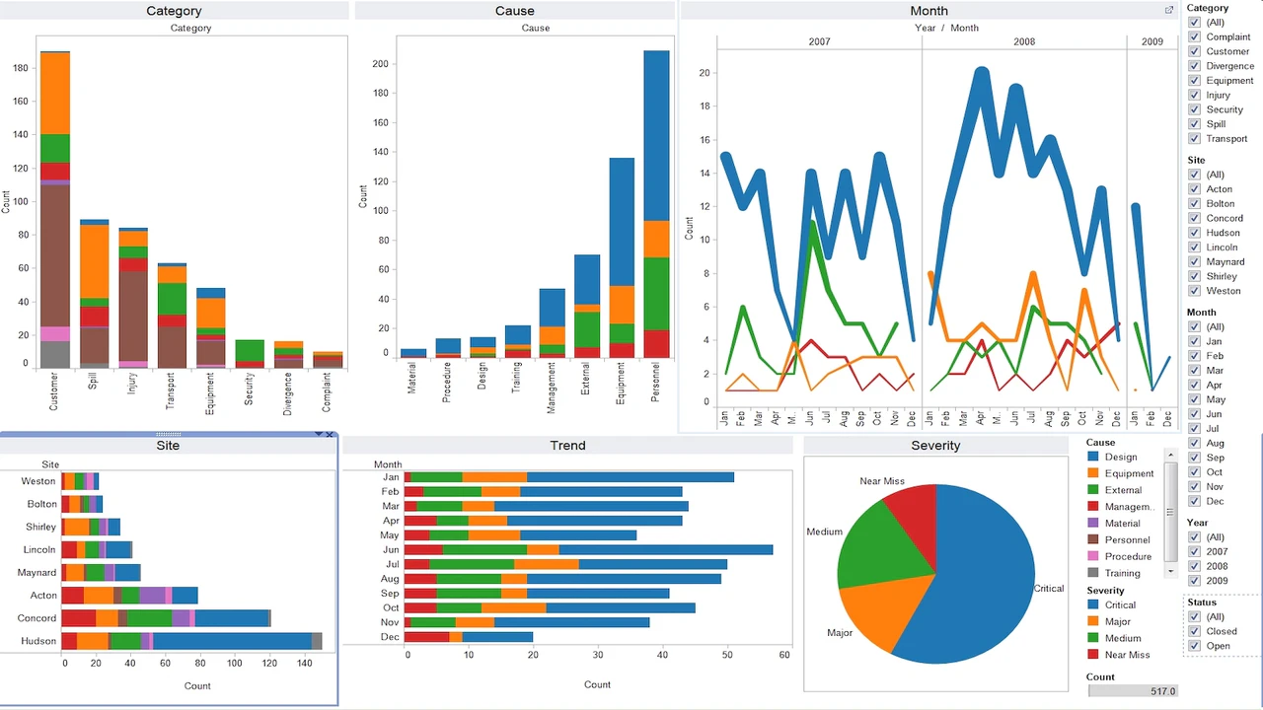
ვიზუალური ანალიტიკა
Tableau
Power BI
Google Data Studio
Dashboards
Heatmaps
Trend lines

Slide 4
კომპანიის წარმატება!

Slide 5
ინტეგრაცია
როგორ დავნერგოთ კომპანიაში?
მიზნების და KPI-ების იდენთიფიცირება
მონაცემების ხელმისაწვდომობის და ტიპის დადგენა
შესაბამისი ხელსაწყოს არჩევა მაგ: Tableau, Power BI, Google Data Studio.
ინტეგრაცია სხვადასხვა ფინანსურ სისტემებთან (CRM, ERP, financial systems)
რეპორტინგის ხელსაწყოების და დეშბორდების აწყობა
თანამშრომლების შესაბამისი გადამზადება
მონაცემებზე დაკვირვება ანალიზი და გადაწყვეტილების მიღება

Slide 6
რეალური გამოყენება
გაყიდვები - Wallmart იყენებს ვიზუალურ ხელსაწყოებს გაყიდვების მონაცემების გასაანალიზებლად რაც რეალურ დროში ეხმარება პროდუქციის მენეჯმენტში და გაყიდვების მაქსიმიზაციაში
ტექნოლოგიები - Microsoft აქვს და იყენებს Power BI ხელსაწყოს, მრავალწახნაგოვანი მონაცემების ანალიზში და ვიზუალიზაციაში, რაც ეხმარებათ დააიდენთიფიცირონ თითოეული პროექტის წარმატება
სხვა სექტორები: ჯანდაცვა, ტელე-კომუნიკაცია, წარმოება, კვება და სხვა

